Slide 1
Тема 4: Культура Греції гомерівського періоду (ХІІ-ІХ ст. до н. е.)

Slide 2
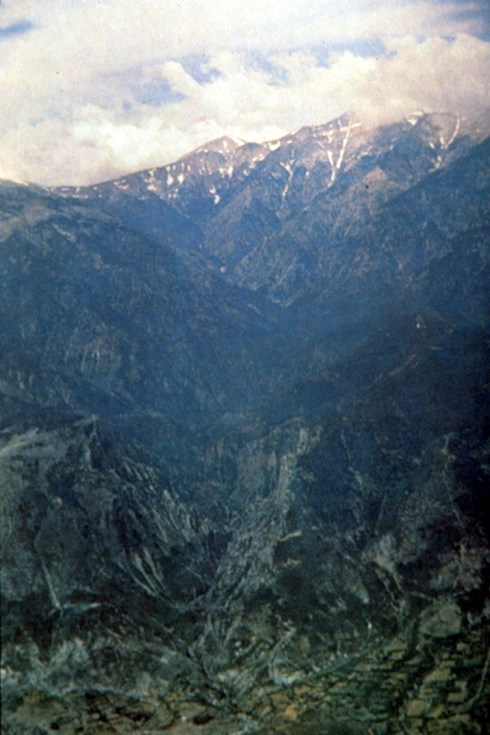
Гора Олімп

Slide 3
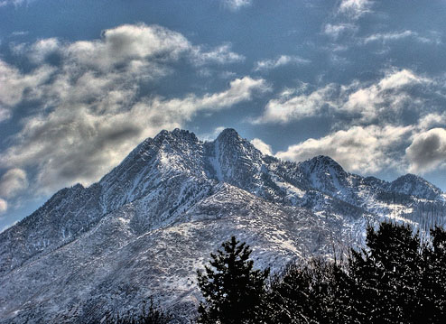
Гора Олімп

Slide 4
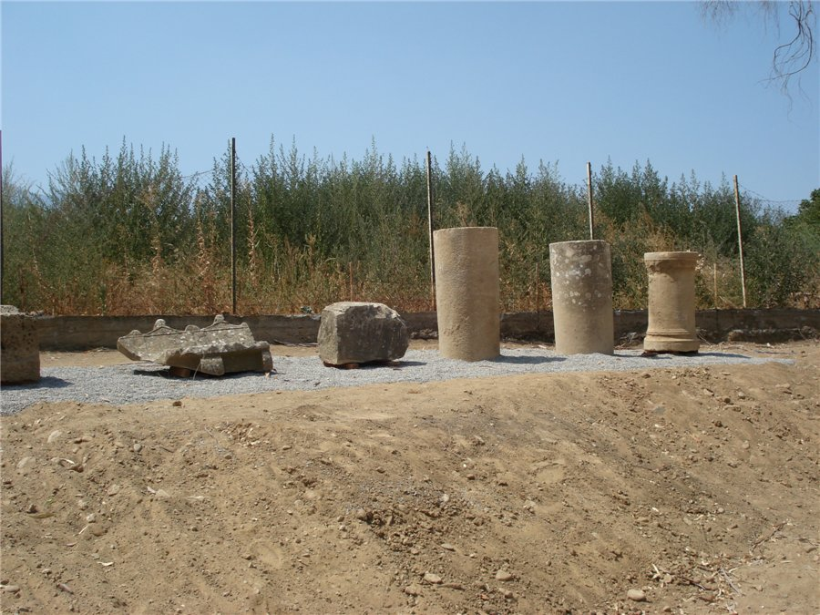
Храм Артеміди Орфії в Спарті

Slide 5
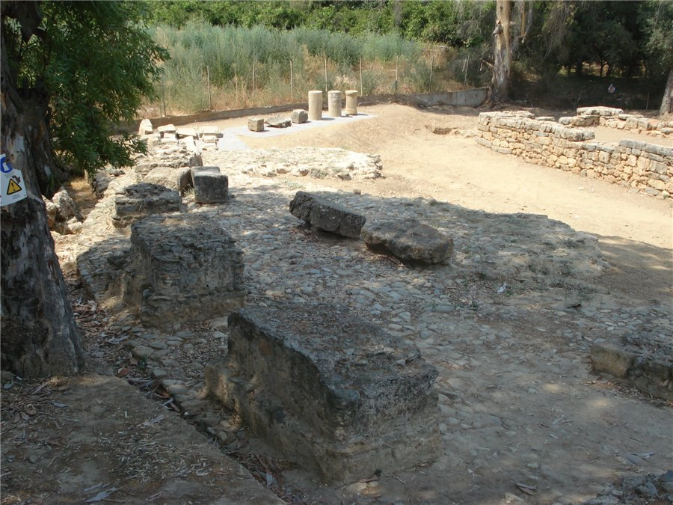
Храм Артеміди Орфії в Спарті

Slide 6
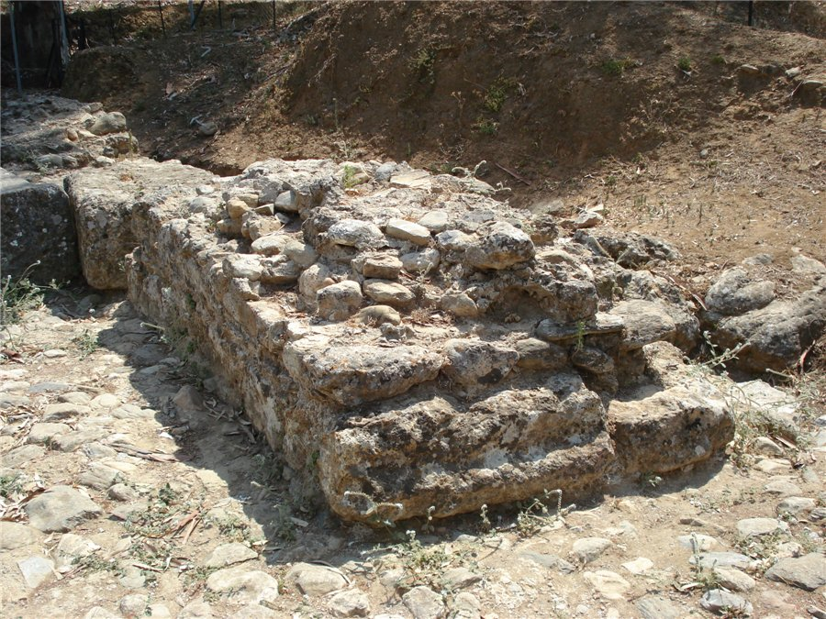
Храм Артеміди Орфії в Спарті

Slide 7
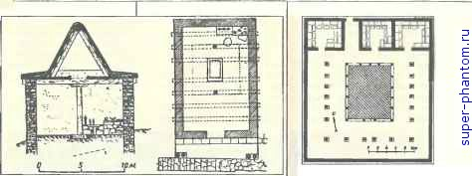
Храм в Дреросі на о. Крит,
IX- VIII ст. до н. е.
Розріз і план. Реконструкція.

Slide 8
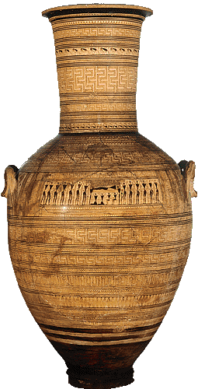
Амфора з Дипілонського некрополя в Афінах.
Афіни, Національний музей. Сер. VIII ст. до н.е.

Slide 9
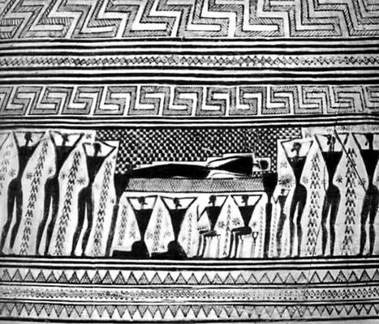
«Надгробний плач»
Фрагмент розпису дипілонської амфори. Сер. 8 ст. до н. е. Національний археологічний музей. Афіни.

Slide 10
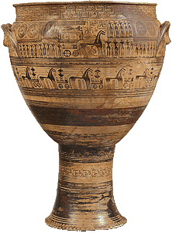
Поховальний кратер з Дипілонського некрополя в Афінах.
750-735 рр. до н. е.

Slide 11
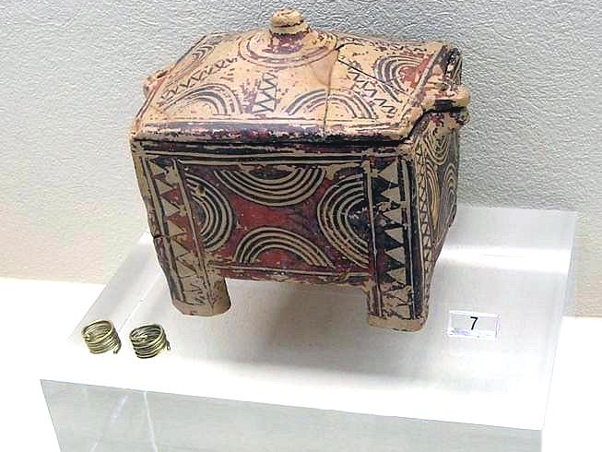
Керамічна скриня. Золоті сережки.
XI ст. до н. е.

Slide 12
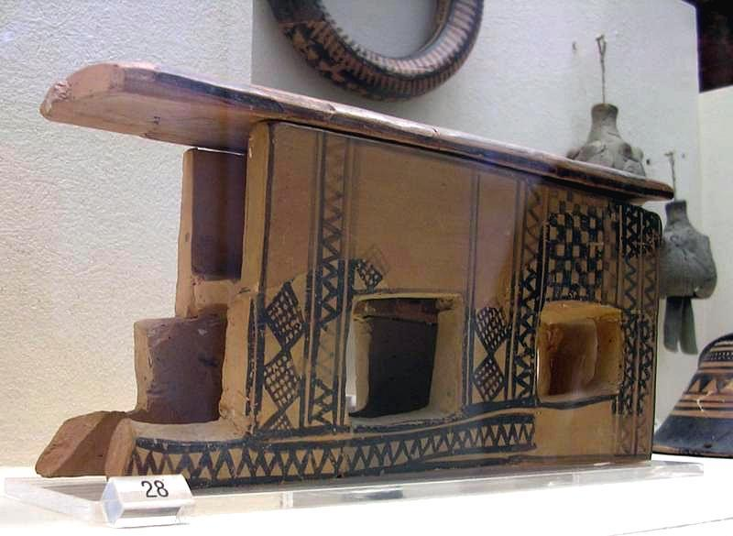
Керамічная модель житлового будинку
Знахідки з шарів ранньогеометричного періоду. X ст. до н.е.

Slide 13
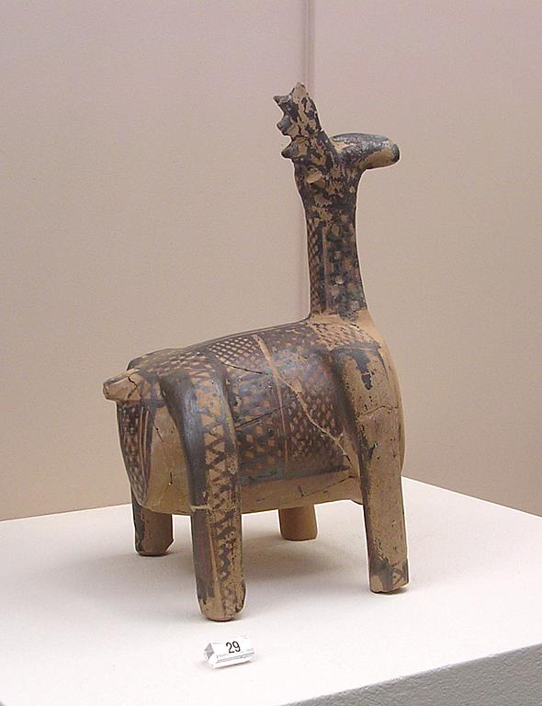
Керамічная модель оленя – можливо, іграшка на колесах.
925-900 рр. до н. е.

Slide 14
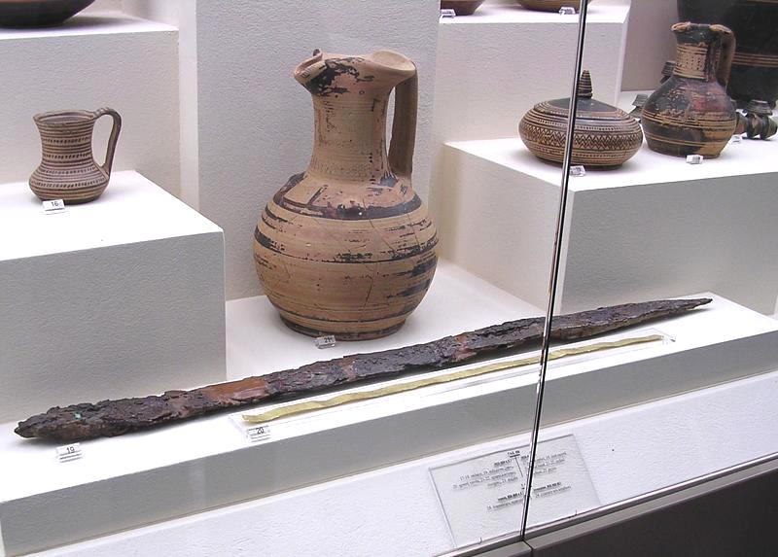
Аттична кераміка та поховальний інвентар ранньогеометричного періоду.
Кубок(16), залізний меч (19), золотий пояс (20), ойнохойї (21-22), піксида (23). 950 - 900 рр. до н. е.

Slide 15
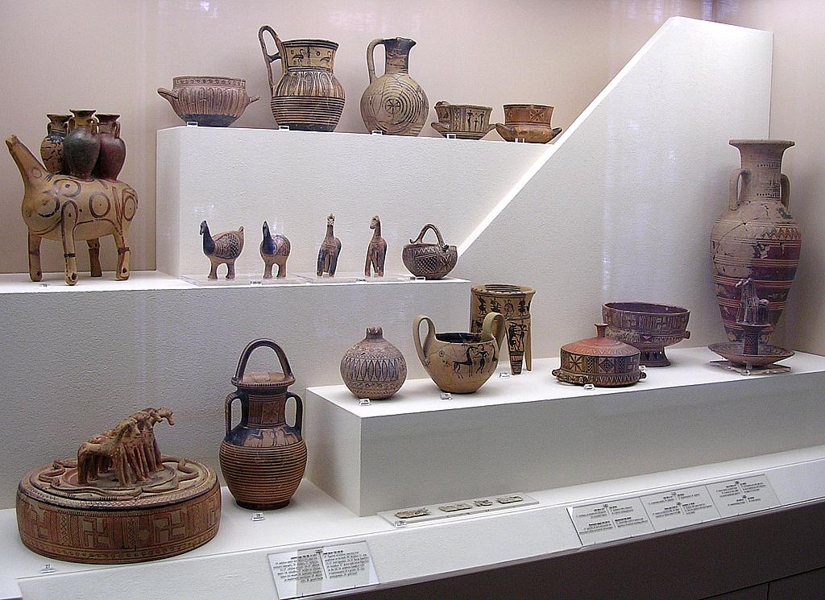
Аттична кераміка геометричного періоду.
Піксида з фігурною кришкою, лекана, тринога, фігурні сосуди, скифоси, амфора. VIII ст. до н. е.

Slide 16
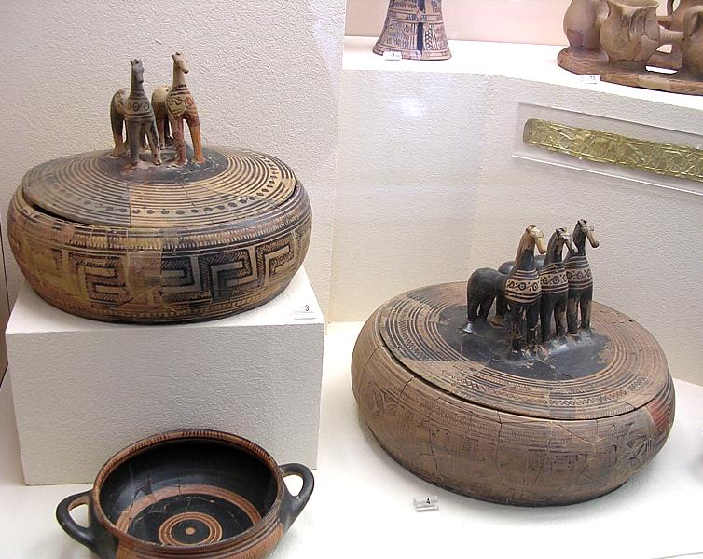
Аттична кераміка середньогеометричного II періоду.
Піксиди та скіфос. Перша пол. VIII ст. до н. е.

Slide 17
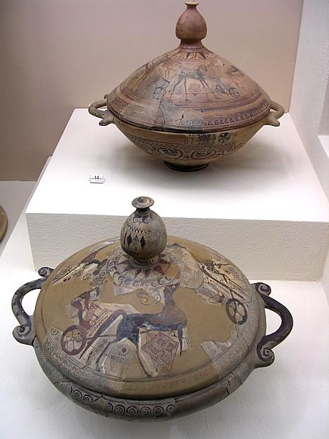
Аттичні лекани геометричного стилю.
VIII ст. до н.е.

Slide 18
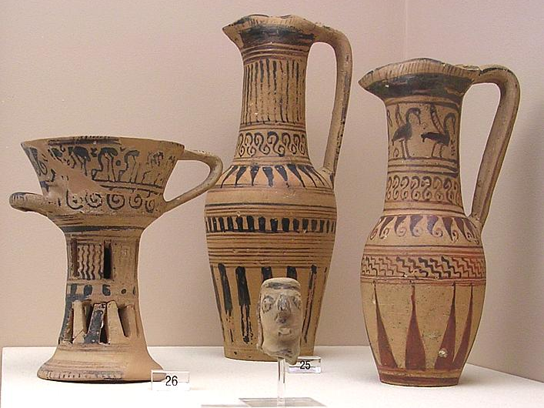
Кераміка геометричного періоду.
VIII ст. до н. е.

Slide 19
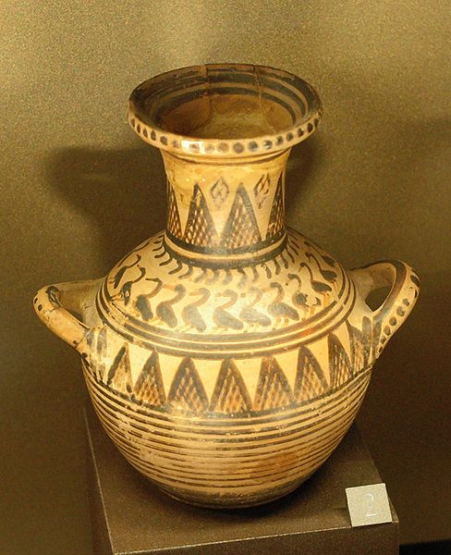
Аттична гідрія.
750-700 рр. до н. е. (пізній геометричний стиль).
Фіви, Беотія.

Slide 20
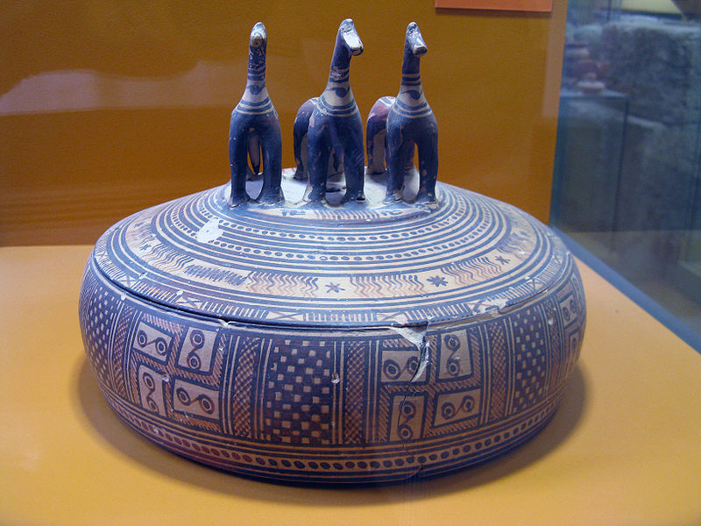
Пиксида з трьома теракотовими кіньми на кришці
(пізньогеометричний стиль).
Піксида – циліндричний контейнер з кришкою для їжі на поховання. 725-700 до н.э.

Slide 21
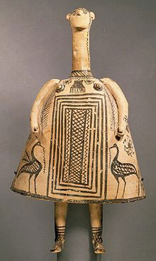
Ідол-дзвіночок.
Бл. 700 р. до н. е. Теракота. Геометричний стиль.
Фіви, Беотія.

Slide 22
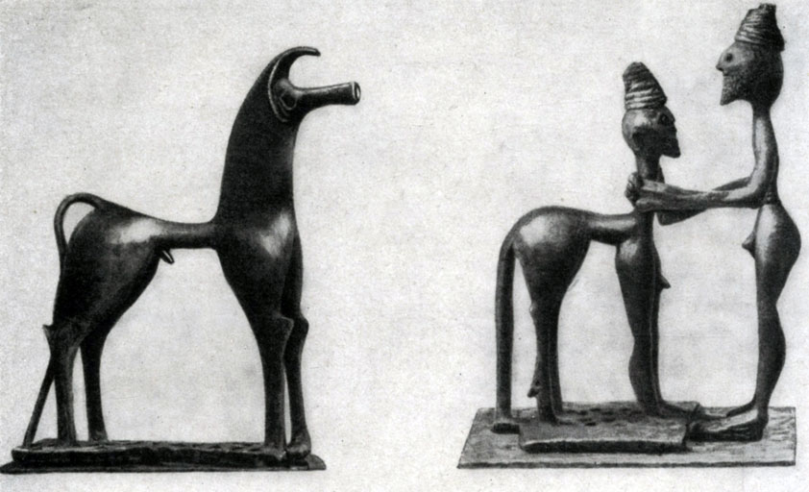
Кінь. Герой (Геракл?) і кентавр.
Бронзові статуетки з Олімпії. 8 ст. до н. е. Нью-Йорк. Метрополітен-музей.

Slide 23
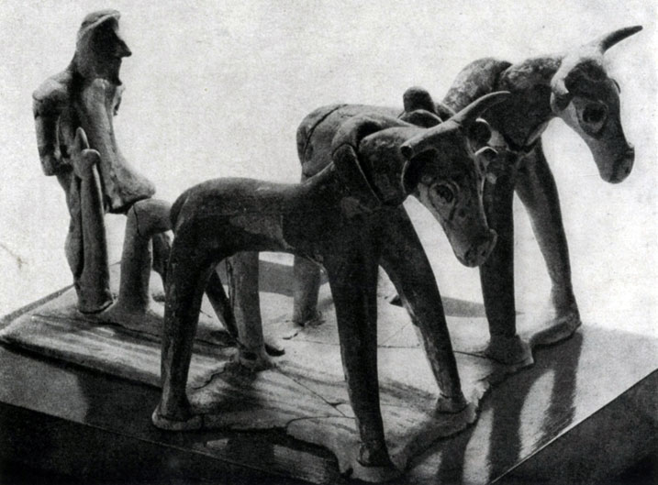
Пахар. Теракота з Беотії.
8 ст. до н. е. Париж. Лувр.

